Slide 1
專案進度報告 私有以太坊區塊鏈實作以及其硬體加速方法調查
負 責 人：劉益彤
目前成員：劉益彤

Slide 2
需求列表

Slide 3
模組列表

Slide 4
環境需求
作業系統:
Ubuntu-18.04.1(PC)
Kubuntu-preinstalled(Raspberry Pi 3)
環境設定:
Golang-go-1.14.4
Go-Ethereum-1.9.15

Slide 5
專案架構-區塊鏈
發起交易
BlockChain
Ethereum Network
Client
First
交易資料
Second
同步區塊
Third
Fourth
Client
發起交易
Fifth
獲取挖礦資料
交易資料
Node
上傳新區塊
同步區塊
挖礦資料
----OpenCL----
Client
發起交易
新區塊
HW device
交易資料
同步區塊

Slide 6
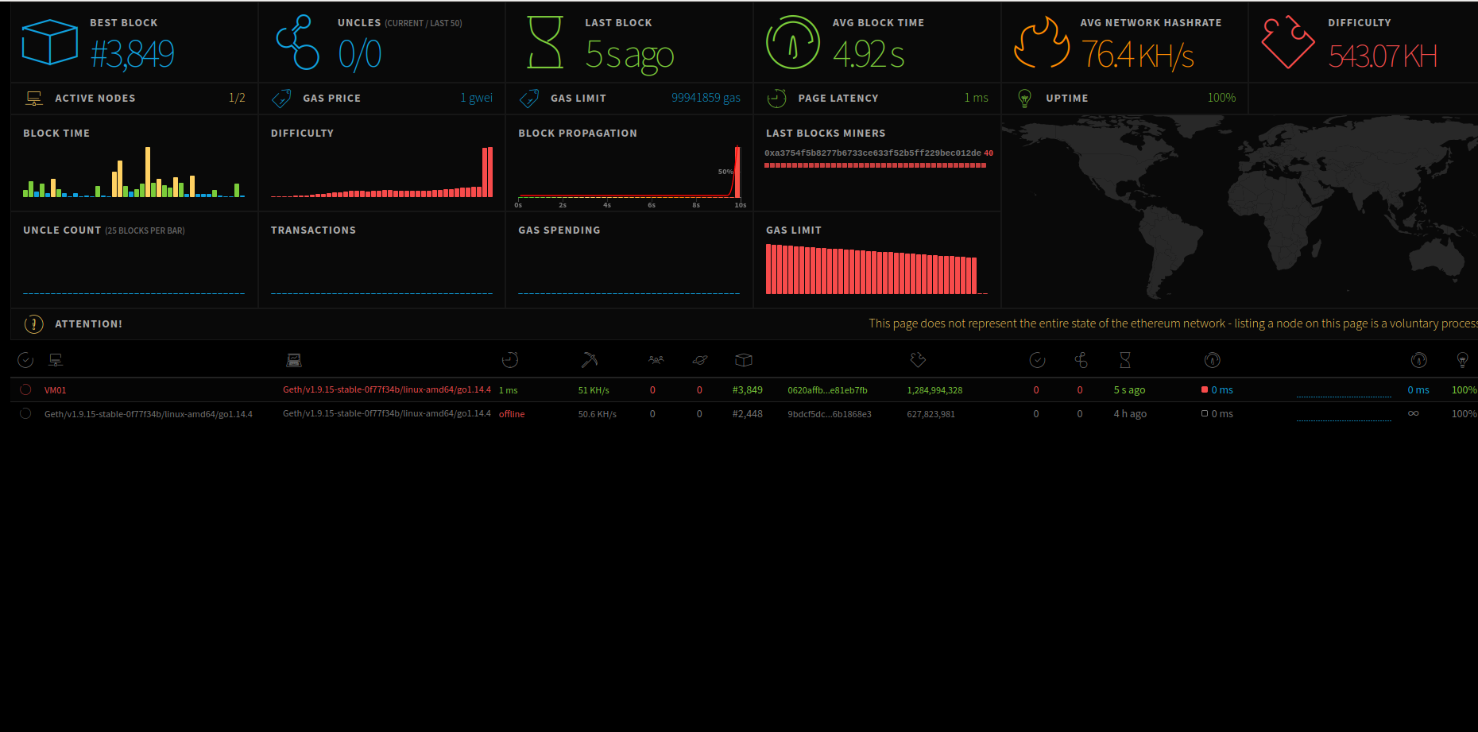
專案架構-netstats
eth-net-intelligence-api
Ethereum
Network
eth-netstats

Slide 7
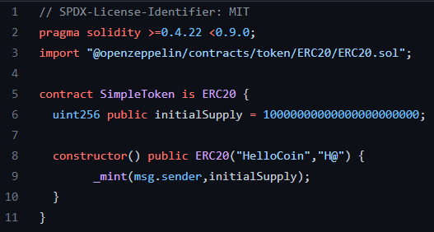
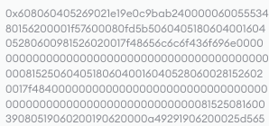
專案架構-智慧合約
Solc
Solidity Compiler
Byte code
Solidity source code
Ethereum VM
deploy
MeetupEvent
instance
Ethereum BlockChain

Slide 8
專案架構
Seal
初始化nonce
mine
hashimoto

Slide 9
專案架構
Block1981
Block1982
Block1983
Header
Header
Block
number
Nonce
Gas
Header
Parent
hash
Time
Merkle root
Difficulty
Transactions
Transactions
Transactions
Hash1-6
Hash1234
Hash12
Hash34
Hash56
Hash1
Hash2
Hash3
Hash4
Hash5
Hash6
交易1
交易2
交易3
交易4
交易5
交易6

Slide 10
專案架構
Block01
Block02
Block03
Header
Header
Header
Transactions
Transactions
Transactions

Slide 11


專案架構
M: 2^256
d: Difficulty
Keccak
$$<\frac{M}{d}$$
Header
Nonce
Result
出塊
$>\frac{M}{d}$ ➔ Nonce++

Slide 12
Seal(..., block, ...)
Seed,err:=crand.Int(crandReader, big.NewInt(math.MaxInt64))
ethash.rand = rand.New(rand.NewSource(seed.Int64()))
初始化Nonce
goroutine ethsah.minr(block, id, nonce ,abort, locals)
resultCH <- result
Block.WithSeal(header)
mine
If new(big.int).SetBytes(result).Cmp(target) <= 0
header #傳入的區塊頭
hash #不包含nonce的hash
target # 2^256/difficulty
number #區塊編號
dataset #數據表
For
Nonce++
digest, result := hashimotoFull(dataset.dataset, hash, nonce)
hashimotoFull
Lookup
lookup:=func(index uint32) []uint32{
offset:= index * 16
return dataset[offset: offset + 16]
}
hashimoto(hash, nonce, uint64(len(dataset)) * 4, lookup)
#從dataset中隨機取出數據計算hash
hashimoto #ethash演算法核心
將從Seal得到的seed作Keccak512運算，在經過一系列的處理後獲得digest，回傳result
result: crypto.Keccak256(append(seed, digest...))

Slide 13
專案架構
Platform
Intel
AMD
Xilinx
Device
I7-cpu
RTX3060
RX580
U50

Slide 14

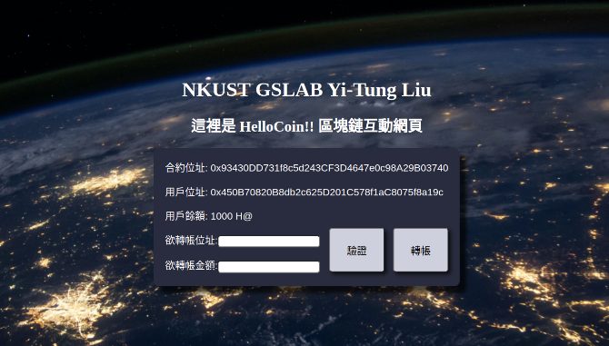
專案架構
Ethereum
Network

Slide 15
專案架構

Slide 16
成果展示

Slide 17
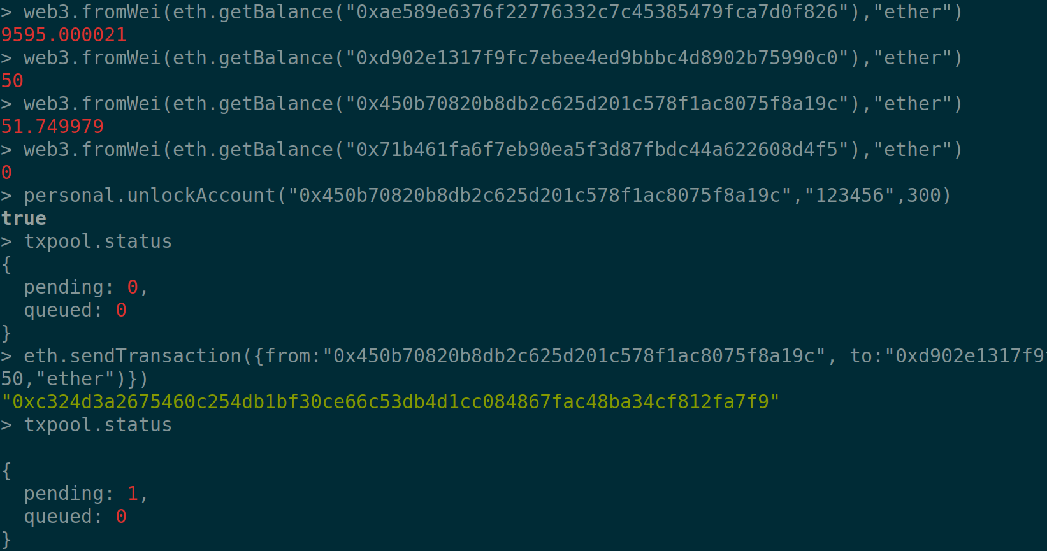
Nodes:
0xae589e6376f22776332c7c45385479fca7d0f826 ➔ 9595 Ether
0xd902e1317f9fc7ebee4ed9bbbc4d8902b75990c0 ➔ 50 Ether
Clients:
0x450b70820b8db2c625d201c578f1ac8075f8a19c ➔ 51 Ether
0x71b461fa6f7eb90ea5f3d87fbdc44a622608d4f5 ➔ 0 Ether

Slide 18
轉帳前必須先透過設定的密碼解鎖，這裡我們從Client第一個帳戶轉50以太給Node第二的帳戶，實現跨裝置轉帳

Slide 21
問題記錄

Slide 22
控管記錄

Slide 23
參考資料
Ethereum:
go-ethereum
eth-netstats
eth-net-intelligence-api
How to build Ethereum Dashboard and to monitor your Ethereum Network Status
好 pm2, 不用嗎？
What is smart contract
工程師視角：什麼是區塊鏈的 Smart Contract?
Day13|密碼學初探(6)：Merkle Tree https://ithelp.ithome.com.tw/articles/10215108

Slide 24
預計進度

